Slide 1
ERL
Tentafrågor
Skapad av Stefan Albrektsson
Uppdaterad av Joakim Alm
Se mer frågor och lösningar på https://www.medicinare.nu/

Slide 2
Mia hade sin första mens just innan hon fyllde 14 år och fick regelbundna menstruationer från 15 - års ålder. Hon använde kombinerade p - piller från 16 - 19 års ålder. Dessa innehåller två sorters hormoner som liknar dem som bildas i äggstockarna under en normal menscykel. Kombinationen av dessa p - piller gör att man hämmar ägglossningarna.
Fråga 3 (1 poäng ) :
Vilka två hormoner bildas i huvudsak från äggstockarna under en menscykel?

Slide 3
Svar:
Östradiol (ett östrogen) och progesteron (gulkroppshormon).

Slide 4
Fråga 4 (2 poäng ) :
Det är klarlagt att den fertila perioden hos en kvinna inte kan påverkas genom att man på olika sätt försöker påverka ägglossningen, till exempel genom att ge p-piller, eller när kvinnan är gravid eller ammar. Förklara varför och vad som händer med ägganlagen under livet?

Slide 5
De flesta ägganlagen genomgår atresi (en typ av apoptos) under alla faser av en kvinnas liv, inklusive fosterlivet, oberoende av yttre påverkan av hormoner, graviditeter, amning etc.

Slide 6
Eftersom Mia för till fället inte har någon pojkvän anser hon att hon inte behöver p - piller. Hon pluggar ekonomi på universitetet, och kämpar hårt med studierna och har klarat tentorna. Hon har fått vänner men känner sig ensam och saknar sin tidigare pojkvän. Hon tränar 3 - 4 gånger i veckan, joggar och går på gympa. Senaste halvåret har mensen bara kommit 2 gånger.
Fråga 5 (3 p oäng ) :
Diskutera hur hennes för närvarande stressiga livsföring kan tänkas påverka hennes menscykel. Förklara detaljerat!

Slide 7
Förslag på svar:
Hypotalamisk nivå. GnRH pulsatiliteten glesar ut eller försvinner, ex beta-endorfiner (en opioidpeptid). Ökad aktivitet i HPA - axeln.

Slide 8
En möjlig orsak till oregelbunden mens kan vara förhöjd bildning av hormonet prolaktin som frisätts från hypofysen. Ett forskarteam i Finland har studerat celldöd i endometriet vid menstruation. För att bedöma proteinuttrycken färgade man vävnadssnitt av endomtriet med antikroppar (sk immunohistokemisk färgning). Bcl-2 - inmärkta celler ses i figuren som svarta prickar, se pilar. (Bild på nästa slide)
Fråga 6 (4 poäng) :
Utgå från resultaten i figuren. Beskriv detaljerat mekanismerna för hur Bcl-2 reglerar apoptos i de inmärkta epitelcellerna under menstruationscykeln.

Slide 9
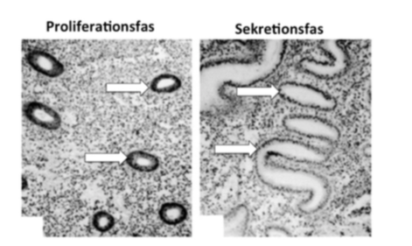

Slide 10
Förslag på svar:
Vid apoptos frisätts cytokrom c från mitokondrien vilket leder till bildande av apoptosomen och aktivering av caspaskaskaden. Bcl - 2 motverkar frisättningen av cytokrom c och hindrar därmed apoptos. I den proliferativa fasen är uttrycket av Bcl - 2 högt vilket betyder att celldöd i epitelceller förhindras. Under sekretionsfasen minskar mängden Bcl - 2 och möjligheten för cytokrom c att frisättas och stimulera apoptos i epitelceller ökar.

Slide 11
Hur skiljer sig regleringen av prolaktinbildning från regleringen av FSH och LH i hypofysen?

Slide 12
Hypofysens framlobshormoner har, med undantag av prolaktin, överordnade, hypotalamiska hormon som stimulerar insöndringen. För prolaktin är det överordnade, hypothalamiska hormonet (dopamin) istället hämmande, dvs ökad dopamininsöndring hämmar prolaktinbildning.

Slide 13
Fråga 36 (1 poäng ) :
Vilka två av följande påståenden om steroidhormoner är sanna?
A) Flera olika steroidhormon kan bildas utifrån kolesterol
B) Testosteron bildas genom aromatisering av östradiol
C) Ett exempel på ett steroidhormon är tyroxin
D) Östron binder med lägre affinitet än östradiol till östrogenreceptorn
E) Steroidhormon förekommer huvudsakligen i fri form i blodet

Slide 14
A
D
B) Östrogen bildas genom aromatisering av testosteron. Aromatas är en cytokrom P450-enzym som omvandlar testosteron till östrogen, och är därför viktig i könsutvecklingen. Aromatas spelar också roll för utvecklingen av vissa sorters cancer.

Slide 15
Fråga 42 (1 poäng ) : Vilket alternativ är mest korrekt?
A) Blastocysten bildas ur morulans inre cellmassa.
B) Amnionhålan uppstår dorsalt om epiblasten.
C) Zona pellucida blir med tiden en del av trofoblasten.
D) Epiblast - celler vandrar vid gastrulationen genom notokorden och ersätter hypoblasten.
E) X - inaktivering styrs till stor del av morfogen.

Slide 16
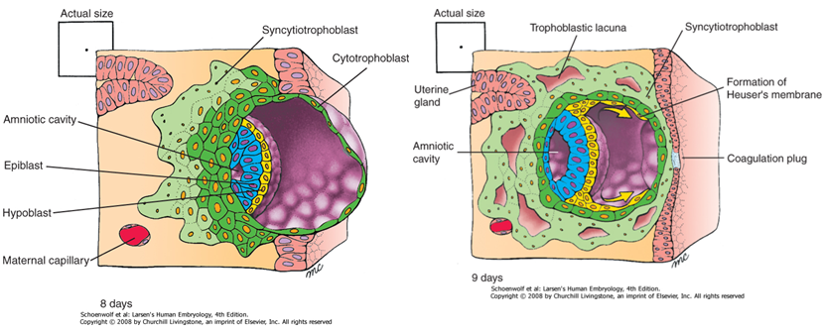
B

Slide 17
Fråga 43 (1 poäng ) :
Vilka två alternativ kommer utvecklas i närvaro av en X - kromosom?
A) Follikelceller
B) Sertoliceller
C) Tunica albuginea
D) Leydigceller
E) Thekaceller

Slide 18
A
E
C:
Tunica albuginea (penis), the tough fibrous layer of connective tissue that surrounds the corpora cavernosa of the penis
Tunica albuginea (testicles), a layer of connective tissue covering the testicles
Tunica albuginea (ovaries), the connective tissue covering of the ovaries
B och D är mansceller.

Slide 19
Fråga 44 (1 poäng ) :
Vilka två alternativ är korrekta?
A) Sertoliceller producerar testosteron
B) De paramesonefriska gångarna kan utvecklas till bitestiklar, sädesledare och sädesblåsor
C) Sertoliceller producerar Anti - Mülleriskt hormon
D) De mesonefriska gångarna kan utvecklas till äggledare, livmoder och vagina
E) Sertoliceller och könsceller bygger upp testikelsträngarna

Slide 20
C
E

Slide 21
Fråga 45 (1 poäng ) :
Vilka två kombinationer av hormoner har direkta samband med varandra? Två svarsalternativ är korrekt.
A) GH och IGF - I
B) TSH och Kortisol
C) ACTH och T4/T3
D) PTH och IGF - I
E) Prolaktin och dopamin

Slide 22
A
E

Slide 23
Fråga 46 (1 poäng) :
Vilka två fenomen leder en brist på antidiuretiskt hormon (ADH) till?
A) Ökad hunger
B) Ökad törst
C) Ökad urinproduktion
D) Minskad urinproduktion
E) Minskad törst

Slide 24
B
C

Slide 25
Fråga 47 (1 poäng ) :
Kortisol bildas huvudsakligen i två av nedanstående strukturer. Vilka?
A) Binjurens zona glomerulosa
B) Binjuremärgen
C) Binjurens zona fasciculata
D) Pars tuberalis
E) Binjurens zona reticularis

Slide 26
C
E

Slide 27
Fråga 48 (1 poäng) :
Vilket begrepp hör inte tillbildand et av sköldkörtelhormoner?
A) Tyreoperoxidas
B) Pendrin
C) Proteolys
D) 21-Hydroxylas
E) Väteperoxid

Slide 28
D) 21-Hydroxylas jobbar med kolesterol-hormoner

Slide 29
Fråga 7 ( 5 poäng ) : Beskriv översiktligt den process då de tre definitiva groddbladen (germ layers) bildas under embryogenesen . Svaret bör också innehålla en korrekt namngivning av processen samt en tidsangivelse för när den sker.

Slide 30
Evert är 87 år och har alltid varit aktiv med ett fysiskt arbete som lantbrukare. Evert och hans fru Birgit levde tillsammans i över 60 år men för nära 2 år sedan avled hon i sviterna av en lunginflammation.
Fråga 1 (1 poäng):
Eftersom Evert nu lever ensam är det inget vidare med aptiten. Han känner sig inte ens hungrig. Vilka två hormon är kopplade till ökad hungerkänsla?
A) Cholecystokinin
B) NPY
C) Leptin
D) Ghrelin
E) Peptid YY

Slide 31
Svar: B, D

Slide 32
Förslag på svar: Denna process kallas gastrulering och startar i början av 3:e veckan. Innan gastruleringen består embryot av de två groddbladen epiblast och hypoblast. I början av vecka 3 bildas den primitiva strimman i epiblastet. Celler från epiblastet vandrar ner genom den primitiva strimman och ersätter hypoblastet. Detta lager, som ligger ventralt, kallas nu endoderm. Epiblastceller kommer också lägga sig mellan endodermet och epiblastet. Dessa celler kallas mesoderm. Epiblastet kommer nu kallas ektoderm och vi har fått våra tre groddblad.

Slide 33
Sara undersöks och hon beskriver en regelbunden menstruationscykel med c:a 27 - 28 dagars intervall och blödning under 4 - 5 dagar. Gynekologen berättar att dessa uppgifter, tillsammans med en normal gynekologisk undersökning, talar för normal funktion avseende hennes menstruationscykel.
Fråga 18 (5 poäng ): Var och hur bildar normalt en vuxen kvinna större delen av sitt östrogen och hur regleras denna produktion? Beskriv så detaljerat du kan.

Slide 34
Förslag på svar: Ovariets folliklar har två cellager, där det yttre (thecaceller) stimuleras av LH att omvandla kolesterol till androgener som tar sig in till granuloscellerna som omger oocyten. Granulosacellerna stimuleras av FSH att aromatisera testosteron till östradiol respektive androstendion till östradiol. Detta östradiol når ut i cirkulationen t ex till uterus för att stimulera endometriet att växa till. FSH och LH stimuleras av GnRH från hypotalamus. Neg feedback utövas av östradiol på både hypotalamus - och hypofysnivå och inhibin från granulosacellerna utövar också negativ feed back på hypofysens FSH produktion.

Slide 35
Albin funderar förstås på vad det kan bero på att hans spermieproduktion är nedsatt och hittar en artikel som beskriver att hos kraftiga män som sitter mycket, till exempel lastbilschaufförer, som har sin pung liggande mellan varma lår kan temperaturen öka så pass mycket i pungen att det kan medföra att fertiliteten försämras.
Fråga 19 (4 poäng ): Testiklarna är hos den vuxne mannen belägna i scrotum. Beskriv var den embryonala utvecklingen av testiklarna sker och hur testiklarna hamnar i scrotum.

Slide 36
Testikel/bitestikel är retroperitoneala organ – alltså anlagda i bukhålans bakre del bakom peritoneum - som pressas laterokaudalt av det intraabdominella trycket som ökar pga av det snabba utvecklingen av andra organ främst det gastro - intestinala systemet. Testiklarna befinner sig inom några veckor (c:a v 13) vid den inre inguinalkanalen. En ökad vattentuppsamling i den mesenkym-rik gubernaculum testis, hormonell influerat, dilaterar den inguinala kanalen och medför att testikel vandrar ner till pungen pushad av trycket och en nedkortning av gubernaculum. Denna förkortning sker pga en minskande vatteninnehålet av gubernaculum, vars resulterande fibros fixerar testikel/bitestikel till skrotums nedre del (kauda bitestikelns ligament) . Det peritoneum som medföljer ner bildar den vaginala kaviteten (en utbuktning av det peritoneala bukkaviteten som sedan separeras från buken). Inguinalkanalen erhåller därefter endast sädesledaren, blodkärl och nerver.

Slide 37
Fråga 1 (1 poäng ) : Prägling/programmering under fostertillvaron påverkar genuttrycket , dvs proteinexpression senare i livet genom:
a) epigenetiska mekanismer
b) mutationer i gener
c) uppbyggnad av proteinlager
d) ökad splicing
e) ökad replikation

Slide 38
A

Slide 39
Fråga 2 (1 poäng) : Under fosterlivet bidrar endokrina hormoner till längdtillväxt. Vilka är de tre viktigaste hormonerna för längdtillväxt ?
a) Insulin, tyroxin och kortisol
b) Insulin, IGF - I och IGF - II
c) Insulin, GH och IGF - II
d) GH, IGF - I och tyroxin
e) GH, IGF - I och kortisol

Slide 40
B)
Kortisol är stresshormon inget tillväxthormon.
GH har ingen inverkan under fosterstadiet.

Slide 41
Robert hade 4 syskon som alla var normalstora. Vid 5 års ålder var Robert 169 cm lång och vägde 64 kg dvs normal storlek för en 15 - åring. Vid åtta års ålder var Robert 182 cm.
Fråga 3 (1 poäng ) : Vilka två av dessa hormoner har störst betydelse för IGF - I:s bildning och effekt för att långa rörben skall växa under barndomen?
a) Insulin och GH
b) GH och testosteron
c) Östradiol och insulin
d) Testosteron och östradiol
e) Prolaktin och östradiol

Slide 42
A

Slide 43
Stina väntar Everts första barnbarnsbarn. Han minns hur fascinerande det var att följa hur magen växte på Birgit under hennes graviditeter. Det blir extra märkvärdigt med Stinas graviditet då han kan få se ultraljudsbilder av hur fostret växer.
Fråga 35 (3 poäng):
Vilka hormoner är viktiga under människans olika tillväxtfaser (från födelsen och framåt) och redogör för hormoners överordnade reglering under tillväxtfaserna.

Slide 44
Svarsförslag:
Fetala tillväxt fasen:
IGF-I, IGF-II och insulin. Regleras av tillgång på nutrition. IGF-I är inte tillväxthormon- (GH) reglerad i denna fas.
Barndomsfasen:
IGF-I, GH och insulin (även IGF-II viktig men inte GH reglerad). Hypothalamus-hypofys tar över regleringen av IGF-I genom att GHRH stimulerar och somatostatin hämmar GH som stimulerar IGF-I i lever och diverse organ inkl tillväxtplattan. IGF-I negativ återkoppling på hypofys/hypothalamus styr den aktuella blodnivån av IGF-I. Insulin spelar en viktig roll och ökar GHR känsligheten. Vid svällt och lågt insulin stängs axeln av.
Pubertala tillväxtfasen: IGF-1, GH och insulin. Estradiol och testosteron tillåter högre IGF-I och GH frisättning genom en avslappnad IGF-1 negativ återkoppling. Ger högre IGF-I och pubertal tillväxtspurt.

Slide 45
Evert önskar att Stina ska få en dotter. Han funderar på hur biologin kan bestämma vad det blir för kön…
Fråga 37 (3 poäng):
Män och kvinnor skiljs åt embryologiskt under fosterutvecklingen. Beskriv likheter eller skillnader vid bildandet (embryologiskt) av testiklar respektive ovarier?

Slide 46
Svarsförslag:
Vid bildandet av ovarier kommer de medullära könsstängarna att tillbakabildas, kortiklara/barksträngar bildas, ingen tunica albugineas. Vid bildningen av testiklar kommer medullära könsstängar bildas, inga kortiklala/barkkönsträngar och det bildas Tunica albuginea.

Slide 47
Evert och hustrun har 3 vuxna barn. De hade gärna velat ha en till ”sladdis”, men hustrun var över 40 år och det lyckades inte för henne att bli gravid ytterligare en gång.
Fråga 39 (1 poäng):
Man kan anta att en kvinna är i lutealfas i menscykeln när (ett alternativ är rätt):
A) Sekretet från cervix är genomskinligt, tunt och ibland äggviteliknande
B) Morgontemperaturen har sjunkit ca 0.5 grader jämfört med före ovulationen
C) Bröstspänningar ökar
D) Bröstspänningar minskar
E) Morgontemperaturen har ökat ca 0.5 grader jämfört med före ovulationen

Slide 48
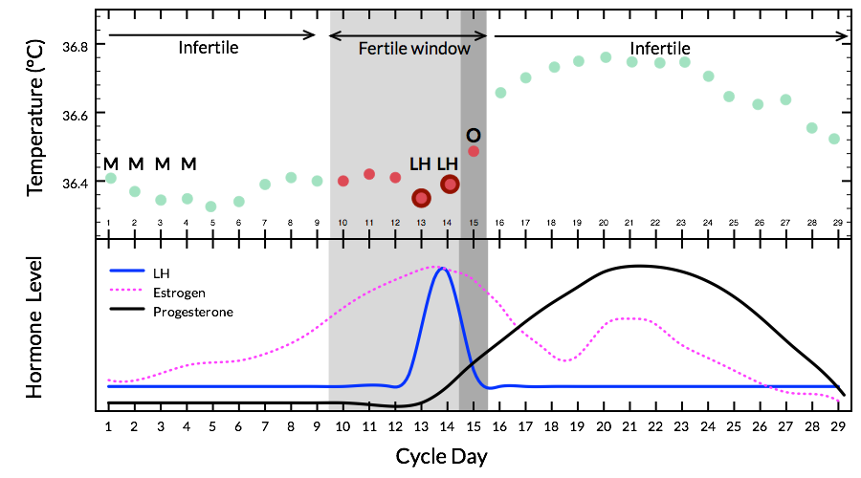
Här säger facit C men alternativ E är också rätt och gav full poäng.

Slide 49
Testosteron kan omvandlas till östrogen via aromatas . I vilka celler saknas aromatas?
a) Leverceller
b) Fettceller
c) Leydigceller
d) Sertoliceller

Slide 50
C

Slide 51
Fråga 40 (3 poäng):
Det finns skillnader i förutsättningarna för reproduktion mellan män och kvinnor med ökande ålder. Beskriv vad dessa skillnader består i och hur könscellernas bildning skiljer sig åt genom livscykeln hos man respektive kvinna.

Slide 52
Svarsförslag:
Könsceller hos kvinna anläggs i fosterlivet. Mäns bildning av könsceller startar i och med puberteten. Äggen går åt och förrådet tar slut under den reproduktiva perioden hos kvinnor medan män har fortsatt könscellsbildning långt upp i åldrarna och kan behålla sin reproduktiva förmåga även om man märker en försämrad spermiekvalitet med ökande ålder.

Slide 53
Fråga 41 (1 poäng):
Vilka två påståenden är sanna?
A) Inhibin från ovariet utövar negativ feedback på hypofysen hos kvinnor
B) Inhibin från testikeln utövar positiv feedback på hypofysen hos män
C) Beta-endorfiner hämmar GnRH-neuronen, dvs till minskning av utsöndringen av GnRH
D) Beta-endorfiner stimulerar GnRH-neuronen, dvs till ökning av utsöndringen av GnRH

Slide 54
Svar: A & C

Slide 55
Evert klagar också på att han har fått svårt att sova…
Fråga 42 (3 poäng):
Hur förändras dygnsrytmen för ACTH/kortisol i samband med åldrandet? Beskriv även vilken struktur som styr dygnsrytmen.

Slide 56
Svarsförslag:
Tidigarelagd dygnsrytm. Hypotalamus, nucleus suprachiasmaticus.

Slide 57
Fråga 43 (1 poäng):
Varför slutar människan att växa på längden och vilket hormon är avgörande för att längdtillväxten avslutas? Vilket påstående är korrekt?
A) Testosteron stänger av GH-frisättningen och tillväxplattan stimuleras inte längre.
B) Kortisol ökar under puberteten och ger apoptos i tillväxtplattans stamcellslager
C) Östradiol ökar och stimulerar ER-alfa-receptorn som ger progamerad celldöd i tillväxtplattans stamcellslager
D) GH minskar under slutet av puberteten till en tröskelnivå som inte medger fortsatt längdtillväxt
E) IGF-I tappar sitt GH beroende efter puberteten och därmed avstannar tillväxten

Slide 58
Svar: C

Slide 59
Fråga 5 (1 poäng ) : I kvinnans ovarier bildas olika hormoner och efter ovulationen påverkas cervix sekretet. Vilket hormon har störst påverkan på endometriet under lutealfasen?
a) Progesteron
b) Östrogen
c) Inhibin
d) Testosteron

Slide 60
A

Slide 61
Fråga 6 ( 1 poäng ) : Vad händer med cervixsekretet under lutealfasen?
a) Cervixsekretet blir tjockt, vitt och ogenomträngligt för spermier.
b) Cervixsekretet blir tjockt, vitt och lätt genomträngligt för spermier.
c) Cervixsekretet blir tunt, trådigt, genomskinligt och ogenomträngligt för spermier.
d) Cervixsekretet blir tunt, trådigt, genomskinligt och lätt genomträngligt för spermier.

Slide 62
A

Slide 63
Fråga 7 (1poäng ) : Puberteten startar genom att gonaderna stimuleras av
a) LH/FSH
b) GH
c) TSH
d) IGF - I
e) Inhibin

Slide 64
A

Slide 65
Fråga 8 (1 poäng ) Vilket hormon bildas inte i hypofysen?
a) LH
b) GH
c) TSH
d) hCG (Humant koriongonadotropin)
e) Prolaktin

Slide 66
D

Slide 67
Fråga 9 (1 poäng ) : Under fosterlivet samverkar många celltyper för att bygga upp fostret. Vilket eller vilka påståenden är sanna om hypoblast-celler?
a) Bildas ur den inre cellmassan och ersätts till stor del av epiblast - celler
b) Ger upphov till tarmarna och luftvägarna
c) Bildas ur trofoblast och ger upphov till nervsystemet
d) Bildas ur den inre cellmassan och ger upphov till amnionhålans väggar

Slide 68
A)

Slide 69
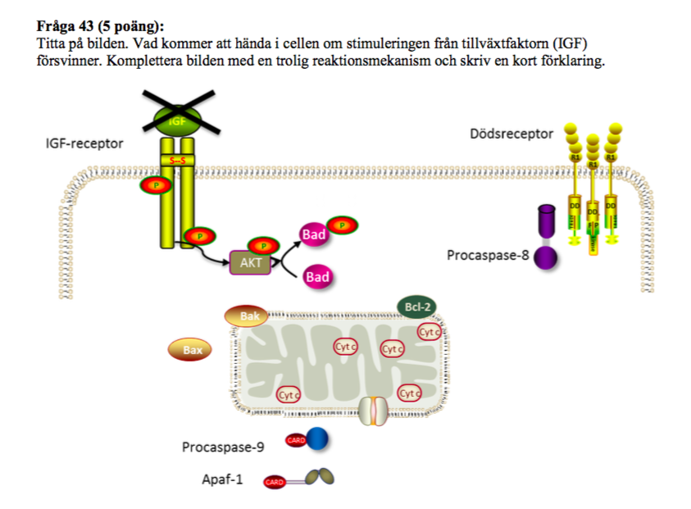

Slide 70
Apoptos kommer att ske. När stimulering via IGF I försvinn er kommer fosforyleringen av Bad att upphöra. Icke - fosforylerat Bad är en pro - apoptotisk faktor som förändrar mitokondriemembranets genomsläpplighet för cytokrom c genom att stimulera Bax/inhibera Bcl - 2. I cytosolen kan cytokrom c bilda ett komplex med Apa f - 1 som leder till aktivering av caspas - 9 och vidare aktivering av caspaskaskaden.

Slide 71
Fråga 23 (4 poäng) : När Pompes sjukdom avancerat långt kan man se försämrad funktion i många olika organ, t.ex. försämrad leverfunktion. I levern bildas IGF - 1. Beskriv den normala överordnade reglering av IGF - 1 i levern och på andra ställen i kroppen och beskriv hur IGF - I når ut till sin receptor på målorganen.

Slide 72
IGF-1 frisättningen från levern (endokrint) och perifera organ (parakrint/autokrint) stimuleras av GH och insulin. GH frisätts från hypofysens framlob under kontroll av Somatostatin (hämmar) och GHRH (stimulerar) från hypothalamus vilket leder till pulsatil GH frisättning. IGF-I i blodbanan är bundet till bindningsproteiner och bildar även ett mycket stort komplex (med IGFBP-3 och ALS – båda GH stimulerade) som ger stort cirkulerande ”lager”. Endast fritt IGF-I eller evt i komplex med små binding proteiner) tar sig ur blodbanan och binds därefter omedelbart till bindningsproteiner som skyddar för nedbrytning men som även kan konkurrera med receptor bindning. Även lokalt bidat IGF-I binder sig till bindnings proteiner.

Slide 73
Fråga 10 (1 poäng ) :
Vilken celltyp är av central betydelse för den embryonala utvecklingen av testikeln?
a) Leydig celler
b) Primordiala könsceller
c) Prospermatogonia
d) Myoida celler
e) Sertoli celler

Slide 74
E

Slide 75
Orsaken till Roberts våldsamma växtförlopp var hyperplasi av en specifik celltyp i hypofysen.
Fråga 27 (1+2+ 2 poäng)
Fråga 27 a (1 poäng) : Vilken är denna celltyp?
Fråga 27 b (2 poäng) : Vad är denna celltyps specifika funktion och vilka hormoner styr cellens hormonproduktion?

Slide 76
Somatotrofa celler. Det är endokrint körtelepitel och en delpopulation av hypofysens celler som har sitt embryonale ursprung i urtarmens epitel. (Vi känner till flera gener kodande för transkriptionsfaktorer som behövs för att hypofysens celler och specifikt somatotrofer skal l utvecklas.)
b) Somatotroferna producerar tillväxthormon som frisätts i pulser från sekretoriska granula. Frisättningen styrs av proteinhormonerna Somatostatin och GHRH som frisätts från nervänder i hypothalamus och via G - kopplade protein receptorer avgör när en puls av GH frisätts.

Slide 77
Redan vid 10 års ålder började Robert att få pubertetsutveckling och han växte fram till 14 års ålder hela 42 cm! Robert var då världens längsta scout med en längd på 224 cm. Han hade en ovanlig lång pubertal tillväxtspurt och vid 18 års ålder mätte Robert 254 cm, vägde 177 kg och hade skostorleken 37AA (vilket motsvarar omkring 49 cm). Robert Wadlow kallas fortfarande för the "Gentle Giant".
Fråga 28 (4 poäng) : Beskriv testiklarnas principiella funktioner och redogör för vilka hypofyshormoner som är viktiga för mannens könsceller och hur dessa påverkar längdtillväxten under puberteten.

Slide 78
Leydig celler som bildar testosteron och Sertoliceller som bildar spermier. Leydigceller, Sertoliceller och testosteron är viktiga för spermieutvecklingen. LH stimulerar Leydigcellen att producera testosteron. Detta sker genom uppreglering av de enzym som behövs i omvandlingen av kolesterol till testosteron via genexpression orsakad av signaleringen LH - receptor/cAMP/PKA.
FSH stimulerar Sertolicellen (samma typ av signalering som ovan) till produktion av ett flertal proteiner som understödjer spermatidernas utveckling. Ett protein är ABP, androgen - bindande - protein, som hjälper till att upprätthålla testosteronnivån i lumen av tubuli seminiferi. FSH uppreglerar också aromatas i Sertolicellen som omvandlar testosteron till östrogen vilket i sin tur understödjer Leydigcellen (som saknar aromatas). Testosteron påverkar längdtillväxten under pojkars pubertet genom att öka frisättning/nivåer av GH och IGF - I.

Slide 79
Fråga 2 9 (3 poäng ) : Beskriv den normala dygnsvariationen för ACTH och kortisol

Slide 80
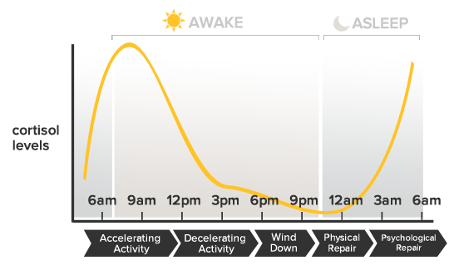
Svar: Kortisol bildas i varierad mängd under dygnet, påverkat av dygnsrytmen, av den så kallade hypotalamusklockan. Nivåerna är som lägst precis innan morgonen, och som högst vid uppvaknandet. Kortisol utsöndras också till följd av stress.

Slide 81
Fråga 30 (2 poäng ) : Östrogen är ett viktigt hormon för kvinnor, men även för män. Beskriv och förklara vad som händer vid tillväxten av män som saknar östrogen.

Slide 82
Svarsförslag: Östrogen påverkar epifysplattorna i de långa rörbenen som under östrogenpåverkan sluter sig och man slutar växa. Saknar man östrogen så kommer rörbenen fortsätta växa, man blir lång. Man blir även på sikt benskör då östrogen behövs för att nybildningen av ben ska fungera optimalt.

Slide 83
Fråga 31 (2 poäng ) : Adenohypofys - hormon et TSH påverkar Glandula Thyroideas funktion och även dess morfologi. Redogör för tyroideas histologiska uppbyggnad .

Slide 84
Tyroidea körteln omges av en tunnbindvävskapsel som skickar septain och delar körteln i lober av diverse storlek. Tyroidea består av runda folliklar (c:a 0,5 mm) med en kolloid som lagrar prekursorn till tyroideahormonen (T3 - T4), producerad av det enkla follikelepitel (som varierar från kubisk till cylindrisk beroende på aktivitet). Mellan folliklarna finner man ett stort kapillär (sinusoid) nätverk och även svagfärgade c-celler/parafollikulära celler (calcitonin - producerande) isolerade eller i grupp, nära den basala delen av follikelepitelet.

Slide 85
Samuel och hans föräldrar får besked om att med den behandling Samuel nu har kommer han säkert att växa och utvecklas bra och han kommer säkerligen att genomgå puberteten. Det finns ingen anledning att tro att enzymbehandlingen kommer att försämra hormonbildning i testiklar eller spermieproduktion.
Fråga 25 (5 poäng) : Beskriv i detalj var och hur produktionen av spermier (spermatozoer) sker i testikeln. Illustrera gärna.

Slide 86
Förslag på svar: Bildningen av spermier sker i väggen i tubuli seminiferi. Här finns en slags stamceller; spermatogonier som delar sig mitotiskt för att upprätthålla en pool av kvarvarande spermatogonier. Vissa spermatogonier differentieras och benämns nu spermatocyter. Kloner av diploida primära spermatocyter, genom de två meiotiska delningarna vilket leder till vardera fyra haploida spermatider. Härefter sker inga ytterligare celldelningar utan enbart differentiering, spemiogenes. DNA inaktiveras och kondenseras – blir spermiehuvudet. Spermatidens cytoplasma fagocyteras av Sertolicellen. Acrosom bildas på spermiehuvudet. En svans utvecklas för motilitet. Spermatogonierna ligger an mot basalmembranet men därefter rör sig cellerna in mellan Sertoliceller som mellan varandra har sk ”tight junctions” vilka separerar den vidare processen från cirkulationen. Sertolicellen skapar den unika miljö som krävs för spermatogenesen och bildar t.ex. Androgen Bindande Protein (ABP) som binder testosteron . Spermatozoerna släpper från tubulusväggen och transporteras via rete testis till bitestikeln för ytterligare mognad.

Slide 87
Fråga 26 (4 poäng) : Beskriv hur produktionen av spermier (spermatozoer) normalt regleras hormonellt.

Slide 88
Förslag på svar: Leydigcellerna i interstitiet stimuleras av LH att bilda testosteron som dels når cirkulationen och dels ackumuleras i Sertolicellerna för att bidra till den unika miljö som krävs för spermatogenesen. FSH stimulerar Sertolicellen att skapa denna unika miljö, ackumulera testosteron, bilda ABP, inhibin mm. GnRH stimulerar LH och FSH via pulsatil utsöndring som direkt når hypofysen via portakärl . Neg feedback på både hypofys och delvis även på hypothalamusnivån utövas av testosteron från Leydigcellerna och inhibin från Sertolicellerna.

Slide 89
Fråga 27 (3 poäng) : Spermatogenesen kräver en lägre temperatur än den normala kropps temperaturen (den korporala temp eraturen). Hur kan en lägre temperatur än kroppstemperaturen uppnås i scrotum?

Slide 90
Förslag på svar: Plexus pampiniformis utgörs av ett antal testikulära vener som omger testikel artären och därmed kyler ner det arteriella blodets temperatur. Ytterligare bidrar var scrotum är belägen i relation till kroppen (m cremaster) och hudens värmeförlust, men deras effekt er är försumbara i relation till plexus pampiniformis.

Slide 91
Fråga 5 (4 poäng) :
Ge exempel på ett peptidhormon och ett steroidhormon och beskriv hur respektive hormon utövar sin effekt på cellulär nivå för att bidra till genexpression.

Slide 92
Peptidhormoner, t ex TSH och insulin, som är vattenlösliga och binder cellulära receptorer av olika slag, t ex G - proteinkopplade receptor och tyrosinkinas - receptorer, kan bidra till genexpression genom aktiveringen av intracellulära signalvägar (be roende på typ av receptor) som genom fosforyleringar aktiverar DNA - bindande transkriptionsfaktorer eller co - aktivatorer.
Steroidhormon, såsom könshormoner och kortisol, är lipofila, passerar cellmembranet och binder till steroidreceptorer i cytoplasman eller cellkärnan. I form av dimerer binder dessa receptorer till responselement i DNA och med hjälp av co - aktivatorer påverkas transkriptionsmaskineriet och kromatinet.

Slide 93
Fetus och Bella lyssnar på en föreläsning om hypotalamus och hypofysen. När man kommer in på ADH (anti diuretiskt hormon) förstår Fetus att detta hormon kan ha betydelse för att mamma Bella har fått svullna fingrar och underben. När man sedan kommer in på hypofysens hormoner förstår Fetus att denna körtel reglerar mycket i livscykeln och är en förutsättning för att kvinnans ägg och mannens spermier skall utvecklas.
Fråga 18 (3 poäng ) : Kan du med hjälp av dina embryologiska kunskaper förklara varför ADH bildas i hypotalamus men utsöndras via hypofysen?

Slide 94
Förslag på svar: Hypofysen består av en framlob (adenohypofysen) och en baklob (neurohypofysen) Hypofysens framlob: är deriverad från oropharynx - ectoderm, som påtvingats att forma en pung, den så kallade Rathke´s pouch, i riktning mot hjärnan. Hypofysens baklob: deriverad från nedåtväxande neuroectoderm (framtida indundibulum) av den tredje ventrikeln utav den utvecklande hjärnan (diencephalon). ADH bildas i paraventrikulära kärnor i hypotalamus och utsöndras via nervaxoner som mynnar i neurohypofysen.

Slide 95
Fråga 19 (2 poäng ) : Beskriv hur binjurarnas kortisolsekretion styrs av överordnade hormoner.

Slide 96
Förslag på svar: Via CRH som stimulerar hypofysen att bilda ACTH som stimulerar binjurebarken att bilda kortisol. Kortisol har negativ feedback på bildningen av CRH och ACTH.

Slide 97
Fråga 20 (3 poäng ) : Kortisol har en dygnsrytm. Beskriv vilken struktur som anses driva denna rytm och ange översiktligt hur kortisolnivåerna varierar över dygnet. Ange även ett fysiologiskt tillstånd som kan öka kortisolsekretionen.

Slide 98
Förslag på svar: Kortisolrytmen styrs från hypothalamus. Kortisol bildas i varierad mängd under dygnet. Nivåerna är som lägst kl 22 - 02 , och stiger under sennatten med ökade sekretionsamplituder under tidiga morgontimmarna. Kortisol utsöndras också till följd av stress , både fysisk och emotionell .

Slide 99
Fråga 22 (3 poäng):
Vad heter de tre definitiva groddbladen? Nämn några viktiga vävnader som bildas ur respektive groddblad.

Slide 100
Förslag på svar:
Ektoderm: Nervsystemet, epidermis, (bröstkörtel, emalj, lins, inneröra, melanocyter)
Mesoderm: Muskler, skelett, brosk, bindväv och hjärta,Urogenitalsystemet, blod, immunceller, mjälte, pleura/peritoneum
Endoderm: Mag - tarmkanalens parenkymceller, lever, pancreas, lungorna Urinblåsa, thyroidea/parathyroidea

Slide 101
Fråga 24 (1 p oäng ) :
En embryonal stamcell kan injekteras i en blastocyst för att på så sätt bidra till alla vävnader i djuret. Vilken färg på pälsen får en mus som genererats genom injektion av embryonala stamceller från en svart mus i en blastocyst från en vit mus?
Alternativ:
a) Musen blir helt svart
b) Musen blir helt vit
c) Musen blir helt grå
d) Musen blir grå med svarta fläckar
e) Musen blir vit med svarta fläckar

Slide 102
E

Slide 103
Fråga 40 (1 poäng ) : Vilket hypofyshormon regleras övervägande via hämning av frisättningen?
Alternativ:
a. GH (growth hormone)
b. TSH
c. ACTH
d. LH/FSH
e. Prolaktin

Slide 104
E

Slide 105
Vilka hormon har kolesterol som prekursor?
Alternativ:
a. Insulin och aldosteron
b. Aldosteron och testosteron
c. ACTH och testosteron
d. Testosteron och prolaktin
e. Prolaktin och aldosteron

Slide 106
B

Slide 107
Fråga 42 (1 p oäng ) :
Under fosterlivet bidrar hormoner till längdtillväxt. Vilka är de tre viktigaste?
Alternativ :
a) Insulin, tyroxine och kortisol
b) Insulin, IGF - I och IGF - II
c) Insulin, tillväxthormon (GH) och IGF - II
d) Tillväxthormon (GH), IGF - I och tyroxin
e) Tillväxthormon (GH), IGF - I och kortisol

Slide 108
B

Slide 109
IGF - I ökar längdtillväxt genom att reglera tre viktiga biologiska effekter: celldelning, programmerad celldöd och differentiering. Under barndomen stimuleras IGF - I produktion i olika vävnader av:
Alternativ:
a) GH i samverkan med insulin
b) GH
c) TSH
d) GnRH
e) GH i samverkan med insulin och tyroxin

Slide 110
E

Slide 111
Forskning har varit fokuserad på två endokrina axlar som skulle kunna påverkas av svält under fostertillvaron och därmed präglas/programmeras för en ökad risk för utveckling av metabola syndromet senare i livet. Vilka är dessa endokrina axlar?
Alternativ :
a) GH - IGF - axeln och HPA axeln
b) Tyroidea axeln och HPA axeln
c) GH - IGF - axeln och gonad axeln
d) Tyroidea axeln och gonad axeln
e) Gonad axeln och HPA axeln

Slide 112
A

Slide 113
Fråga 4 5 ( 1 p oäng):
Vad är det som gör att LH - toppen utlöses?
Alternativ:
a) Östradiol sjunker kraftigt och utövar positiv feedback på LH
b) Progesteron stiger kraftigt och utöver positiv feedback på LH
c) Östradiol stiger kraftigt och utövar positiv feedback på LH
d) Progesteron sjunker kraftigt och utöver positiv feedback på LH

Slide 114
C

Slide 115
Fråga 46 ( 1 poäng):
Vilka är de tre viktigaste hormonerna som utövar negativ feedback på LH och FSH i lutealfasen?
Alternativ:
a) Progesteron, östradiol och inhibin
b) Progesteron, testosteron och inhibin
c) Östradiol, testosteron och inhibin
d) Östradiol, testosteron och progesteron

Slide 116
A

Slide 117
Fråga 4 7 ( 1 poäng):
Vad händer med endometriet vid endast östrogenpåverkan i follikelfasen?
Alternativ:
a) Endometriet differentieras och mitoser avstannar.
b) Endometriet tillväxer och mitoser pågår.
c) Endometriet differentieras och mitoser pågår.
d) Endometriet tillväxer och mitoser avstannar.

Slide 118
B

Slide 119
Fråga 48 ( 1 poäng):
Ägganlagen i ovarierna minskar med tiden. Vad är det som är största skälet till att de minskar?
Alternativ:
a) Blodförsörjningen till ovarierna minskar med åldern och leder till syrebrist.
b) Hypofysens stimulering minskar och gör att ägganlagen inte kan utvecklas.
c) Follikeltillväxt och ovulation varje månad gör att de förbrukas allt eftersom.
d) De flesta genomgår atresi under alla perioder av livet inklusive fosterlivet.

Slide 120
D

